Slide 1
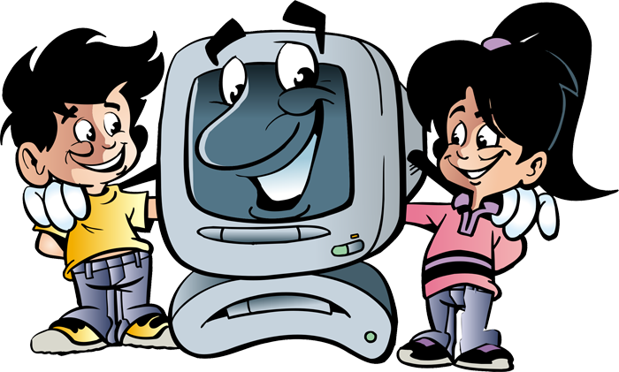
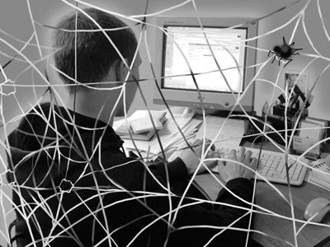
Компьютер - враг, друг, помощник?
Джагацпанян
Сюзанна Левоновна,
учитель начальных классов
МОКУ Каховской ООШ

Slide 2
Компьютер - враг
У меня один лишь друг, Компьютером его зовут. Целый день с ним провожу, На прогулки не хожу. Спортом я не занимаюсь, И совсем не закаляюсь,
Я с друзьями не общаюсь, Я учуся целый день, И поверьте, мне не лень За компьютером сидеть, Фильмы, игры поглядеть. На все сайты без разбора Выхожу вплоть до упора.
Плохо стал соображать, Отчего вдруг? – не понять. Стало плохо с головою… И с глазами …Что со мною?!

Slide 3
Компьютер – друг и помощник
У меня есть новый друг. Его компьютером зовут. Дружу я с ним давно, И расскажу вам про него.
Он все по папочкам разложит, Через принтер все размножит. Электронные файлы услуг
Инструмент "на все руки" И лекарство от скуки, И учитель, и преданный друг. До чего же энергичный Электронный человек! Мой попутчик симпатичный В двадцать первый век

Slide 4
1. Компьютер и общение
2. Компьютер и здоровье
3. Компьютер и компьютерные игры
4. Компьютер и учебная деятельность

Slide 5
Компьютер и общение
-
+
Подмена реального общения виртуальным
Вторжение в личную жизнь
Киберунижение
Неграмотность
Можно общаться без границ в реальном масштабе времени
Чтобы написать письмо родителям или другу, не надо куда-то бежать
Множество чатов, где можно познакомиться с новыми друзьями и отдохнуть

Slide 6
Компьютер и здоровье
-
+
Сидячее положение в течение длительного времени
Электромагнитное излучение
Перегрузка суставов кистей рук
Повышенная нагрузка на зрение
Стресс при потере информации, беспричинные страхи и тревоги

Slide 7
Советы, чтобы уберечь здоровье.
1. Работать за современными компьютерами с хорошо освещенным рабочим столом.
2. Для учащихся 2 - 6 классов непрерывная продолжительность занятий с компьютером не должна превышать 15 минут
3. Каждый час вставать из-за компьютера и делать комплекс упражнений для позвоночника.
4. Каждый час делать комплекс упражнений для кистей рук.
5. Каждые полчаса делать гимнастику для глаз.
6. Обязательно чередовать работу за компьютером с прогулкой на свежем воздухе.

Slide 8
Компьютерные игры
-
+
Множество агрессивных игр
Высокая стоимость услуг провайдеров, денежные долги
Развивающие игры тренируют память, логику, мышление…

Slide 11
Компьютер и учёба
-
+
Снижение успеваемости, прогулы занятий
Бездумное копирование сочинений, домашних работ…
Ухудшение памяти и внимания
Материал при подготовке к урокам
Репетитор
Дистанционное образование
Сочинение музыки, стихов, рисование

Slide 12
Компьютер не может сам принести вред или пользу человеку.
Всё зависит от самого человека!

Slide 13
Не нужно бояться умных машин, Ведь пользу большую несут они в жизнь. "Лишь ты позаботься о личном …", – Такие компьютер нам ставит условия.

Slide 14
Спасибо за урок!

